Slide 1
CENTRO DE ESTUDOS DR. CERVANTES CAPOROSSI
PROGRAMA DE RESIDÊNCIA MÉDICA EM CIRURGIA GERAL DO HOSPITAL SANTA ROSA
PROGRAMA DE RESIDÊNCIA MÉDICA EM CIRURGIA GERAL DO HGU
SERVIÇO DE CIRURGIA GERAL DO HOSPITAL SANTA HELENA · SECRETARIA MUNICIPAL DE SAÚDE · CUIABÁ-MT
34ª SEGUNDONA · 09 DE NOVEMBRO DE 2026
Tumores da Região Periampular e Duodenal
Diagnóstico e Manejo Cirúrgico
APRESENTAÇÃO
ORIENTAÇÃO
Milena Coelho
Dr. Cervantes Caporossi
Residente R1 · Hospital Santa Rosa
Orientador
Notes:
Boa noite a todos. Eu sou a Milena, R1 do Hospital Santa Rosa, e hoje a gente vai falar de tumores da região periampular e do duodeno, com o Dr. Cervantes Caporossi como orientador. O que eu quero é que vocês saiam daqui sabendo decidir, diante de uma lesão da papila, quem vai para a endoscopia e quem vai para a mesa, porque é exatamente essa decisão que aparece no plantão e na prova. [~0:33]

Slide 2
PERGUNTAS-BÚSSOLA
Três perguntas orientam a aula
1
Qual o papel da ecoendoscopia (EUS) no estadiamento de tumores ampulares e na decisão entre ampullectomia endoscópica vs. duodenopancreatectomia? Quais os critérios de ressecabilidade endoscópica (tamanho, extensão intraductal, invasão muscular) segundo a ESGE?
2
Em tumores duodenais não ampulares (D2 e D3), como o diagnóstico precoce é feito e quais os critérios para indicar ampullectomia transduodenal (procedimento de Traverso-Longmire) vs. duodenopancreatectomia preservadora de piloro vs. Whipple clássico?
3
O adenoma villoso ampular de até 3 cm sem extensão intraductal significativa pode ser manejado exclusivamente por ampullectomia endoscópica, ou a ressecção cirúrgica com linfadenectomia é sempre superior em termos de margens e sobrevida?
Perguntas transcritas da programação das Segundonas 2026/27
sumário
2
Notes:
Três perguntas vão guiar a aula, e são as perguntas da programação, do jeito que estão escritas. [clique 1] A primeira é sobre o papel da ecoendoscopia e os critérios da ESGE, a Sociedade Europeia de Endoscopia Gastrointestinal, para a ressecção endoscópica. [clique 2] A segunda é sobre o duodeno não ampular, e aqui já adianto uma correção que eu vou explicar no fim, porque Traverso-Longmire na verdade é o nome da duodenopancreatectomia, a DPC, com preservação do piloro, e não da ampulectomia transduodenal. [clique 3] E a terceira é a mais prática: o adenoma viloso de até 3 cm pode ficar só com a endoscopia? Guardem essas três, porque eu volto nelas no final. [~1:23]

Slide 3
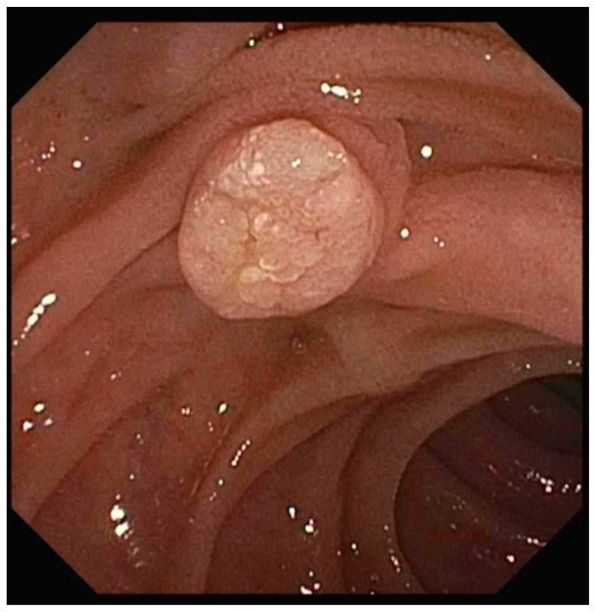
CASO DIDÁTICO
Mulher de 62 anos, anemia e icterícia leve: lesão vilosa de 25 mm na papila
Mulher de 62 anos; anemia ferropriva; um episódio de icterícia leve com colestase
TC: colédoco discretamente dilatado; sem massa pancreática; sem metástase
Duodenoscopia lateral: lesão vilosa da papila, 25 mm; biópsia: adenoma túbulo-viloso, displasia de baixo grau
MENSAGEM
A biópsia tranquiliza? Guarde a resposta: ela volta no estadiamento, no tratamento e na forja.
Imagem ilustrativa de outro paciente: adenoma ampular típico, visão do duodenoscópio lateral, papila de frente.
Caso didático construído com dados de [2,13,14] · Figura: Nguyen 2025 · Figure 1 · CC BY · PMC12112356
sumário
3
Notes:
Antes da teoria, um caso, e é um caso didático, montado com dados das próprias fontes, não é paciente real. [clique 1] Uma mulher de 62 anos, que é a idade média das séries de ampulectomia [13,14], chega com anemia ferropriva e um episódio de icterícia leve [2]. [clique 2] A TC mostra só uma dilatação discreta do colédoco, sem massa no pâncreas e sem metástase. [clique 3] Aí a duodenoscopia lateral mostra uma lesão vilosa da papila de 25 mm, e a biópsia vem adenoma túbulo-viloso com displasia de baixo grau. [clique 4] E eu pergunto para vocês: essa biópsia tranquiliza? Pensem nisso, porque essa paciente vai voltar em vários pontos da aula. [~2:12]

Slide 4
SUMÁRIO
Sete partes, na ordem do raciocínio clínico
1
Região periampular
2
Adenoma e carcinoma
3
Diagnóstico e estadiamento
4
Papilectomia endoscópica
5
Ampulectomia transduodenal e DPC
6
Duodeno não ampular
7
Síntese e forja
Cada título é um link para a seção
4
Notes:
O roteiro tem sete partes, na ordem do raciocínio clínico: primeiro a anatomia da região, depois a biologia do adenoma e do carcinoma, aí o diagnóstico e o estadiamento, que é onde a ecoendoscopia entra, depois a papilectomia endoscópica, a cirurgia, que é a ampulectomia transduodenal e a DPC, o duodeno não ampular e, no fim, a síntese com as respostas e as questões. Cada título aqui é um link, se alguém quiser voltar em alguma parte no debate. [~2:47]

Slide 5
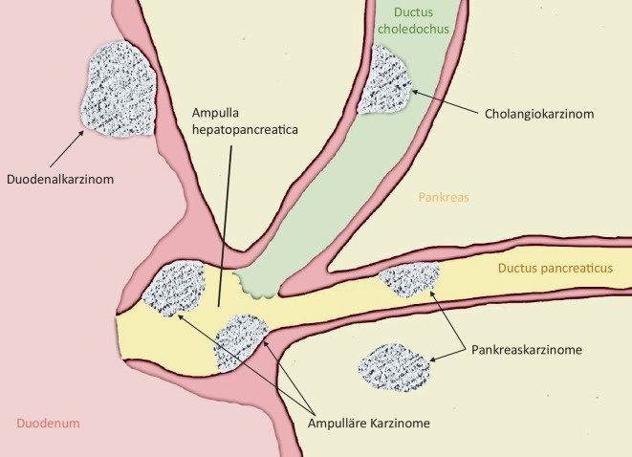
1 · REGIÃO PERIAMPULAR
Periampular é endereço: quatro tumores, a mesma icterícia e a mesma operação
1
Duodeno (carcinoma duodenal)
2
Ampola de Vater (carcinoma ampular)
3
1
3
Colédoco distal (colangiocarcinoma)
4
Cabeça do pâncreas (adenocarcinoma)
Corte esquemático; luz duodenal à esquerda, pâncreas à direita. Rótulos originais em alemão.
2
MENSAGEM
4
Ampulares: 7–10% dos periampulares; a histologia define o prognóstico.
Fontes: [12,19,20] · Figura: Hank 2021 · Fig. 1 · CC BY · PMC8384803
sumário
5
Notes:
Primeiro conceito: periampular é endereço, não é diagnóstico. O esquema é um corte da região, com a luz do duodeno à esquerda e o pâncreas à direita, e os rótulos originais estão em alemão, então eu numerei. [clique 1] O 1 é o carcinoma do duodeno, [clique 2] o 2 é o da ampola, [clique 3] o 3 é o colangiocarcinoma do colédoco distal [clique 4] e o 4 é o da cabeça do pâncreas. Os quatro dão icterícia obstrutiva e se tratam pela mesma operação, a DPC, só que o ampular é só 7 a 10% deles [12]. [clique 5] Por isso a pergunta é: de onde nasceu e qual a histologia. [~3:35]

Slide 6
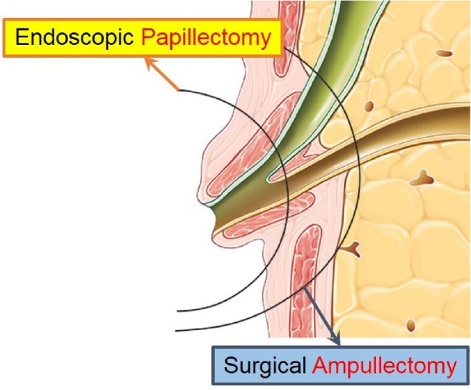
1 · REGIÃO PERIAMPULAR
Na mesa: colédoco e Wirsung se unem dentro da parede de D2, na papila
1
Colédoco distal
2
Wirsung (ducto pancreático)
1
3
Papila maior, aberta na luz de D2
4
Muscular própria do duodeno (marco do T2)
2
3
Corte sagital de D2 (parede medial); luz duodenal à esquerda, cabeça do pâncreas à direita.
4
MENSAGEM
Papilectomia tira a papila; a cirurgia, a ampola inteira.
Fontes: [2,14] · Figura: Hyun 2025 · Fig. 1 · CC BY-NC · PMC12305071
sumário
6
Notes:
Agora a papila de perto, num corte sagital da parede medial de D2: a luz duodenal à esquerda, a cabeça do pâncreas, em amarelo, à direita. [clique 1] O 1 é o colédoco, em verde, [clique 2] o 2 é o Wirsung, que se junta a ele no canal comum dentro da parede [2]. [clique 3] O 3 é a papila, que o endoscopista vê de frente. [clique 4] O 4 é a muscular própria do duodeno, que é o marco do T2 [2]. [clique 5] E as duas linhas: a papilectomia tira a papila rente, e a ampulectomia cirúrgica tira a ampola em espessura total, com reimplante dos dois ductos [14]. [~4:23]

Slide 7
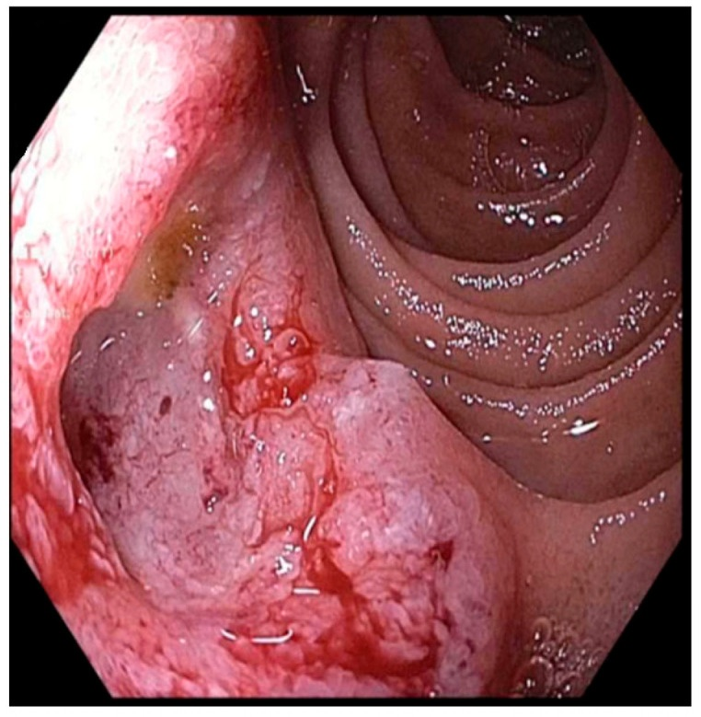
2 · ADENOMA E CARCINOMA
O adenoma é precursor, e a biópsia com pinça pode não ver o carcinoma dentro dele
Biópsia com pinça: acurácia de 38% a 85%
Adenoma viloso: carcinoma em 4 de 8 peças (série pequena)
Carcinoma na peça: 8,7% das papilectomias; 30,8% das ampulectomias cirúrgicas
MENSAGEM
Biópsia benigna não exclui carcinoma: a peça é que estadia.
Duodenoscópio lateral, papila de frente. Esquerda: adenoma (regular, lobulado). Direita: adenocarcinoma (irregular, friável).
Fontes: [2,12,14,33] · Figuras: Nguyen 2025 · Figure 1 · CC BY · PMC12112356 e Fig. 5
sumário
7
Notes:
O adenoma ampular é lesão pré-maligna e segue a mesma sequência adenoma–carcinoma do resto do tubo digestivo [14]. Do lado esquerdo, um adenoma típico, lobulado e regular, e do lado direito um carcinoma, irregular, friável e sangrante. [clique 1] O problema é o que fica escondido: a biópsia com pinça acerta entre 38 e 85% [2], [clique 2] e no adenoma viloso uma série pequena achou carcinoma em metade das peças [33]. [clique 3] Na metanálise de Heise, a peça trouxe carcinoma em 8,7% das papilectomias e em 30,8% das ampulectomias cirúrgicas, com seleção diferente em cada via [12]. [clique 4] Então, respondendo o caso: não, a biópsia benigna não tranquiliza. [~5:11]

Slide 8
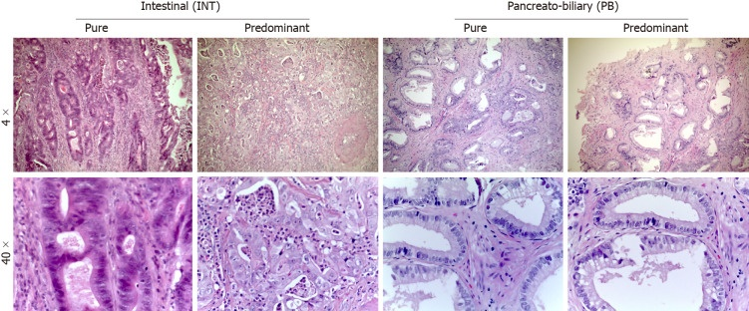
2 · ADENOMA E CARCINOMA
O tipo histológico pesa mais que a origem: pancreatobiliar triplica o risco de morte
Pancreatobiliar: HR 3,1 (IC 95% 1,8–5,1)
Mesmo tipo histológico, mesma sobrevida, qualquer que seja a origem
Frequência dos tipos varia entre séries: cautela
Acima 4×, abaixo 40×. Esquerda: tipo intestinal. Direita: tipo pancreatobiliar.
Pancreatobiliar
HR 3,1
Linfonodo positivo
HR 2,5
MENSAGEM
Invasão vascular
HR 1,9
Intestinal tem melhor prognóstico que pancreatobiliar.
Fontes: [2,19,20,31] · Figura: Palmeri 2020 · Figure 1 · CC BY-NC · PMC7684454
sumário
8
Notes:
Dentro do carcinoma ampular há dois tipos. Na histologia, à esquerda o intestinal, com glândulas tubulares tipo cólon, e à direita o pancreatobiliar, com glândulas simples num estroma desmoplásico [2]. [clique 1] Em 114 adenocarcinomas periampulares ressecados, o tipo pancreatobiliar foi preditor independente de pior sobrevida, com HR de 3,1, mais do que o linfonodo positivo, que teve 2,5 [19]. [clique 2] E o mais interessante é que, ajustando tamanho e N, o tipo histológico pesa mais que a origem anatômica [20]. [clique 3] Só que as frequências dos dois tipos variam muito entre as séries, então a gente usa isso com cautela [31]. [clique 4] A mensagem é que o intestinal vai melhor. [~6:00]

Slide 9
3 · DIAGNÓSTICO E ESTADIAMENTO
A ecoendoscopia vê a profundidade que a TC não vê, mas erra o linfonodo
EUS × TC EM 36 OPERADOS
Metanálise (21 estudos): T1 sens. 0,89 · esp. 0,87
Detecção · EUS
97%
Linfonodo: sens. 0,61 · esp. 0,77
Detecção · TC
39%
EUS/IDUS superestadiam 25–40% dos adenomas e cânceres precoces
T correto · EUS
72%
T correto · TC
22%
Barras: proporção de tumores detectados e de estádio T igual ao da patologia.
MENSAGEM
ESGE: EUS + colangiorressonância para estadiar todo tumor ampular.
Fontes: [1,2,5]
sumário
9
Notes:
A ESGE recomenda estadiar todo tumor ampular com ecoendoscopia mais colangiorressonância [1], e o motivo está no gráfico: [clique 1] em 36 operados, a EUS detectou 97% dos tumores e a TC só 39%, [clique 2] e acertou o T em 72% contra 22% [2]. A TC fica para metástase. [clique 3] Na metanálise de 21 estudos, a EUS teve sensibilidade de 0,89 e especificidade de 0,87 no T1 [5], [clique 4] só que no linfonodo cai para 0,61 e 0,77, e a EUS, assim como o ultrassom intraductal, o IDUS, superestadia 25 a 40% dos adenomas e cânceres precoces [2]. [clique 5] Então a EUS decide a profundidade, mas não substitui a peça. [~6:48]

Slide 10
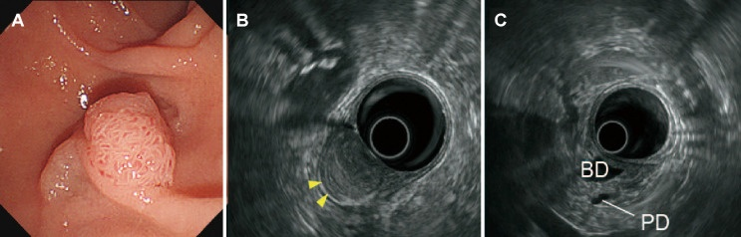
3 · DIAGNÓSTICO E ESTADIAMENTO
O exame que o médico viu: muscular íntegra e ductos livres favorecem a papilectomia
Colédoco e Wirsung livres
Lesão papilar
Muscular própria íntegra
Mensagem Caso didático: lesão restrita, muscular íntegra, sem extensão intraductal.
Fonte: [2] · Figura: Shin 2025 · Fig. 3 · CC BY-NC · PMC12305084 · outro paciente · A: duodenoscopia lateral; B e C: EUS radial
sumário
10
Notes:
Esse é o exame que o médico viu num caso favorável, de outro paciente, e é exatamente o que a gente quer encontrar na nossa paciente. [clique 1] Em A, a lesão papilar no duodenoscópio lateral, vista de frente. [clique 2] Em B, a EUS radial: o transdutor no centro, e as pontas de seta mostram a linha hipoecoica da muscular própria íntegra, ou seja, o tumor não passou da submucosa [2]. [clique 3] Em C, mais acima, o colédoco e o Wirsung livres, sem tumor dentro, ou seja, sem extensão intraductal. [clique 4] Voltando ao caso: a EUS dela mostrou exatamente isso, lesão restrita, muscular íntegra e nada dentro dos ductos, então ela cabe na papilectomia. [~7:38]

Slide 11
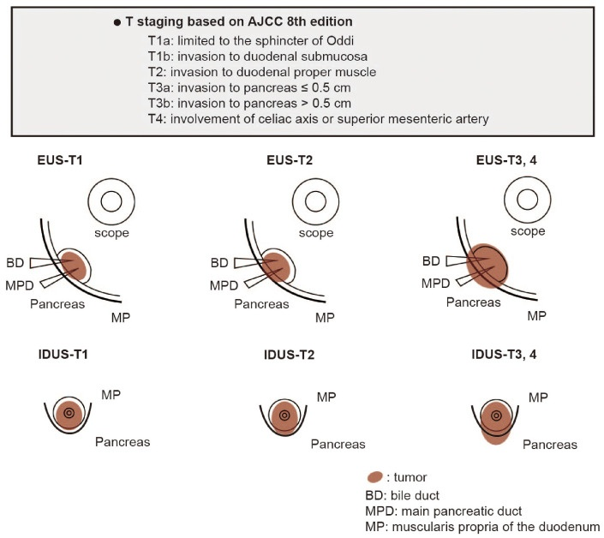
3 · DIAGNÓSTICO E ESTADIAMENTO
A régua é o T da AJCC: a partir do T1b, o tratamento é a DPC
T | Até onde vai | Via
Tis · T1a | Ampola ou esfíncter de Oddi | Local: individualizar
T1b | Além do esfíncter ou submucosa duodenal | DPC (N+ até 25%)
T2 | Muscular própria do duodeno | DPC
T3 · T4 | Pâncreas; T4: tronco celíaco, AMS, hepática comum | DPC se ressecável
MENSAGEM
Submucosa invadida já pede linfadenectomia.
Fontes: [2,12,22] (AJCC 8ª ed. transcrita em [2]) · Figura: Shin 2025 · Fig. 2 · CC BY-NC · PMC12305084
sumário
11
Notes:
O estadiamento T da AJCC, oitava edição, é a régua da decisão, e o esquema mostra a relação do tumor, em marrom, com o colédoco, o Wirsung e a muscular própria [2]. [clique 1] No Tis e no T1a o tumor fica na ampola ou no esfíncter de Oddi, e é aí que o tratamento local pode ser discutido [2,12]. [clique 2] No T1b ele passa do esfíncter ou chega à submucosa duodenal, e aí o linfonodo já aparece em até 25% [22]. [clique 3] No T2 ele invade a muscular própria, no T3 o pâncreas e os tecidos vizinhos, e no T4 o tronco celíaco, a artéria mesentérica superior, a AMS, ou a hepática comum. [clique 4] Do T1b para cima, o caminho é a DPC com linfadenectomia. [~8:34]

Slide 12
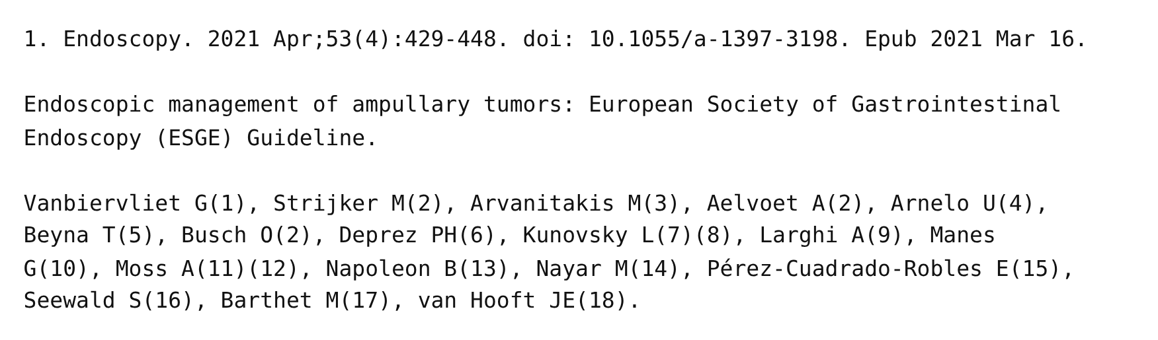
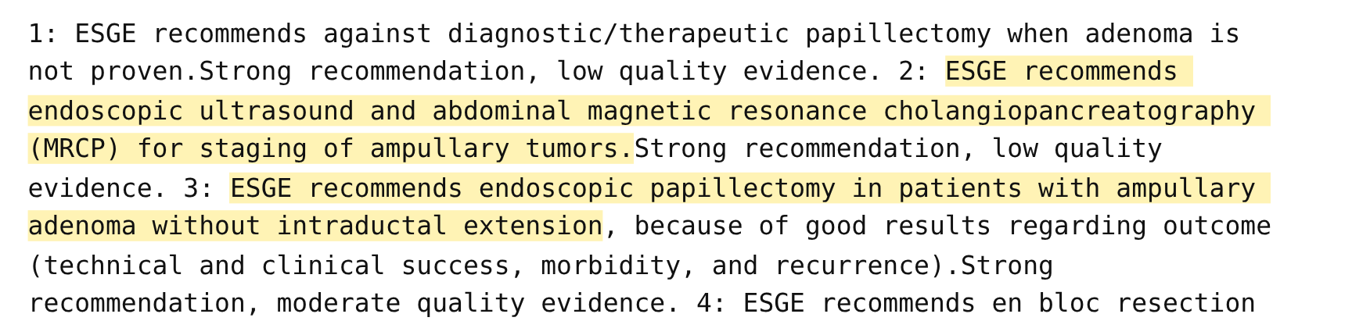
3 · DIAGNÓSTICO E ESTADIAMENTO
A fonte: a ESGE recomenda EUS + colangiorressonância e papilectomia sem extensão intraductal
TRADUÇÃO
ESGE recomenda EUS e colangiorressonância (CPRM) para estadiar tumores ampulares, e papilectomia endoscópica no adenoma ampular sem extensão intraductal.
Vanbiervliet 2021, Endoscopy 53(4):429-48 [1] · Print do registro PubMed (texto original; marca-texto amarelo)
sumário
12
Notes:
Essa é a fonte, direto do resumo da diretriz europeia de 2021 [1]. [clique 1] As duas frases marcadas: EUS mais colangiorressonância para estadiar, e papilectomia endoscópica no adenoma sem extensão intraductal, recomendação forte. [clique 2] A tradução está em cima, e reparem que a referência certa é Endoscopy 2021, volume 53, número 4, e não o número 3 que saiu na programação. [~9:01]

Slide 13
4 · PAPILECTOMIA ENDOSCÓPICA
Máquina de decisão: adenoma comprovado, EUS, e só então a via
Lesão suspeita da papila maior
Não → não fazer papilectomia; repetir biópsia ou EUS com punção
Muscular própria ou pâncreas invadidos (≥ T2) → DPC
Biópsias pelo duodenoscópio lateral: adenoma comprovado?
Restrito, sem intraductal, ≤ 20–30 mm → papilectomia em bloco + prótese
EUS + colangiorressonância: profundidade e extensão intraductal
Intraductal > 20 mm, > 4 cm ou divertículo → cirurgia (TDA se benigno; DPC se carcinoma)
Histologia da peça decide o passo seguinte
Peça: carcinoma com submucosa → DPC · adenoma R0 → vigilância
Intraductal de 1 a 20 mm: sem consenso — individualizar em centro experto.
Fontes: [1,2,14] (recomendações 1–5 da ESGE 2021)
sumário
13
Notes:
Juntando tudo numa máquina de decisão, baseada na ESGE [1]. [clique 1] Primeiro a biópsia pelo duodenoscópio lateral, e sem adenoma comprovado não se faz papilectomia [1]. [clique 2] Com adenoma, EUS e colangiorressonância. [clique 3] Invadiu a muscular própria ou o pâncreas, é DPC. [clique 4] Restrito, sem extensão intraductal e até 20 a 30 mm, papilectomia em bloco com prótese pancreática. [clique 5] Intraductal acima de 20 mm, mais de 4 cm ou divertículo, cirurgia, que é a ampulectomia transduodenal, a TDA, se for benigno, ou a DPC se for carcinoma; entre 1 e 20 mm não há consenso [2,14]. [clique 6] E no fim quem decide é a peça. Pergunta para vocês: onde entra a nossa paciente? [~9:52]

Slide 14
4 · PAPILECTOMIA ENDOSCÓPICA
Caminho errado: vigiar um carcinoma que já invadiu a submucosa
DISTRATOR
Peça de papilectomia: adenocarcinoma invade a submucosa; margens livres → "só vigiar"
Linfonodo positivo em 25% dos T1 com submucosa invadida
Ressecção local isolada: sobrevida pior que DPC (HR 0,23 a favor da DPC)
Caminho certo: completar com DPC e linfadenectomia regional
Fontes: [21,22]
sumário
14
Notes:
Agora o caminho errado, que é o distrator clássico. [clique 1] A papilectomia volta com adenocarcinoma invadindo a submucosa, só que com margens livres, e a tentação é dizer "tirou tudo, vamos vigiar". [clique 2] O que acontece é que, no T1 que chega à submucosa, o linfonodo é positivo em 25% [22], e a ressecção local não tira linfonodo nenhum. [clique 3] No SEER, a ressecção local isolada do T1 teve sobrevida pior do que a DPC, HR de 0,23 a favor da DPC [21]. [clique 4] Então o caminho certo é completar com DPC e linfadenectomia. [~10:34]

Slide 15
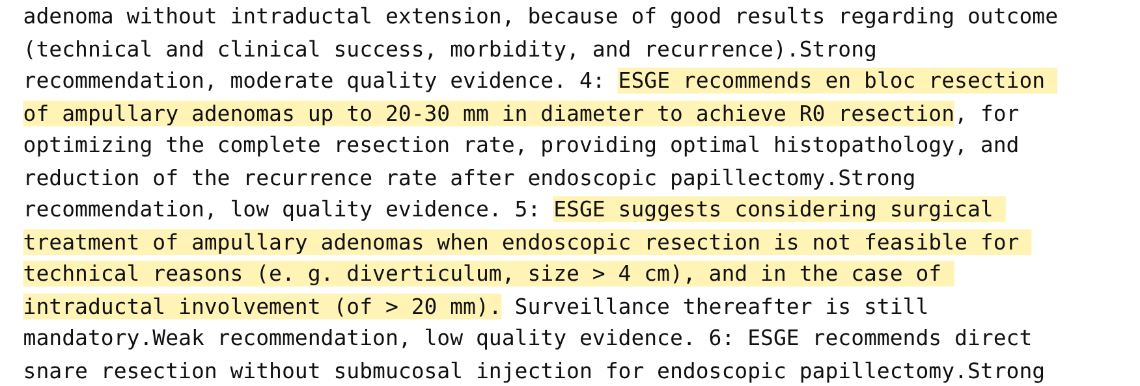
4 · PAPILECTOMIA ENDOSCÓPICA
A fonte: em bloco até 20–30 mm; cirurgia se > 4 cm, divertículo ou intraductal > 20 mm
TRADUÇÃO
Ressecção en bloc de adenomas até 20–30 mm para obter R0; considerar cirurgia quando a ressecção endoscópica não for tecnicamente viável (divertículo, > 4 cm) ou houver envolvimento intraductal > 20 mm.
Vanbiervliet 2021, Endoscopy 53(4):429-48 [1] · Print do registro PubMed (texto original; marca-texto amarelo)
sumário
15
Notes:
E aqui os números da máquina, também do resumo da ESGE [1]. [clique 1] Ressecção em bloco de adenomas até 20 a 30 mm para conseguir R0, e considerar cirurgia quando a endoscopia não é viável, divertículo ou lesão maior que 4 cm, ou quando o envolvimento intraductal passa de 20 mm. [clique 2] Reparem que essa segunda é uma sugestão, recomendação fraca, e que a vigilância continua obrigatória depois. [~11:04]

Slide 16
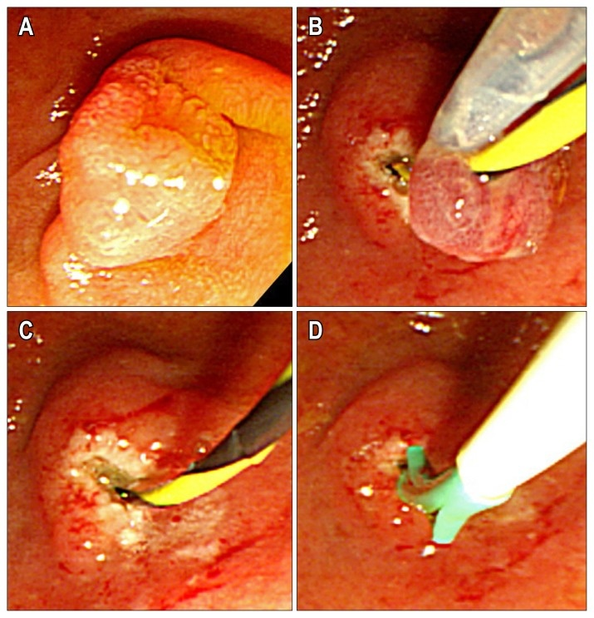
4 · PAPILECTOMIA ENDOSCÓPICA
Em bloco, com alça sem injeção, e prótese pancreática no fim
A
Adenoma
B
Fio-guia no Wirsung; alça na base
C
Leito, fio mantido no ducto
A
B
D
Prótese pancreática pelo fio
DIVERGÊNCIA ENTRE FONTES
Prótese: ESGE recomenda (forte). ECR pequeno: pancreatite 33% × 0%. Metanálise 2024: RR 0,8, sem significância.
C
D
Fontes: [1,9,10] · Figura: Moon 2014 · Fig. 5 · CC BY-NC · PMC4215444 · duodenoscópio lateral · variante guiada por fio
sumário
16
Notes:
A técnica, na visão do duodenoscópio lateral com a papila de frente. [clique 1] Em A o adenoma, [clique 2] em B o fio-guia no Wirsung e a alça laçando a papila, [clique 3] em C o leito com o fio ainda no ducto, [clique 4] e em D a prótese pancreática passada pelo fio. A ESGE pede alça sem injeção, em bloco, e prótese profilática [1], e é o que a nossa paciente faria. [clique 5] Só que tem divergência: no ECR de Harewood a pancreatite foi 33% sem prótese contra 0% com [10], e a metanálise de 2024 não mostrou diferença significativa, RR 0,8 [9]. [~11:49]

Slide 17
4 · PAPILECTOMIA ENDOSCÓPICA
A papilectomia resolve a maioria, ao custo de pancreatite em cerca de 12%
Desfecho | Spadaccini 2020 · 29 estudos | Spadaccini 2025 · 61 estudos | Chandan 2024 · 34 estudos
Ressecção completa | 94,2% | 85,9% | em bloco 74,8%
Eventos adversos | 24,9% | 30,0% | —
Pancreatite | 11,9% | 11,2% | 12,3%
Sangramento | — | 12,8% | 11,1%
Recidiva | 11,8% | 15,2% (92,4% resolvidas por endoscopia) | —
Mensagem Eventos adversos em 25–30%; recidiva quase sempre tratável por endoscopia.
Fontes: [7,8,9]
sumário
17
Notes:
E o que esperar da papilectomia, em três metanálises [7–9]. A ressecção completa vai de 86 a 94%. [clique 1] O dado que vocês têm que levar é a pancreatite, que fica em torno de 11 a 12% em todas, [clique 2] e o sangramento, em torno de 11 a 13%. [clique 3] A recidiva fica entre 12 e 15%, só que 92,4% delas se resolvem com nova endoscopia [8]. [clique 4] Então, para a nossa paciente, o consentimento é esse: um em cada três ou quatro tem algum evento adverso, e a maioria se resolve. [~12:30]

Slide 18
SUMÁRIO · ONDE ESTAMOS
Da endoscopia para a mesa: começa a parte cirúrgica
1
Região periampular
2
Adenoma e carcinoma
3
Diagnóstico e estadiamento
4
Papilectomia endoscópica
5
Ampulectomia transduodenal e DPC
6
Duodeno não ampular
7
Síntese e forja
Cada título é um link para a seção
sumário
18
Notes:
Então, recapitulando onde a gente está: já vimos a anatomia, a biologia, o estadiamento e a papilectomia endoscópica. Agora a gente entra na cirurgia, que é a ampulectomia transduodenal e a DPC, e depois fecha com o duodeno não ampular, antes das respostas e da forja. Lembrando que a nossa paciente ainda está esperando a peça. [~12:55]

Slide 19
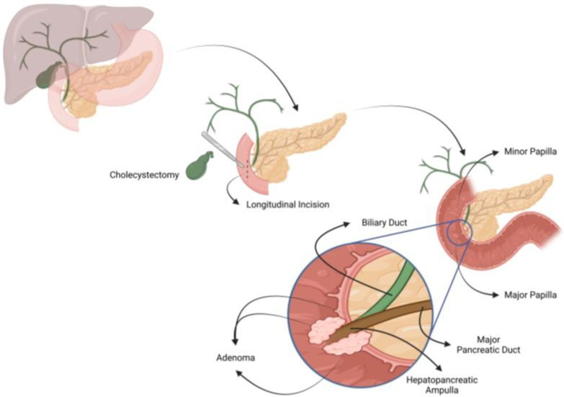
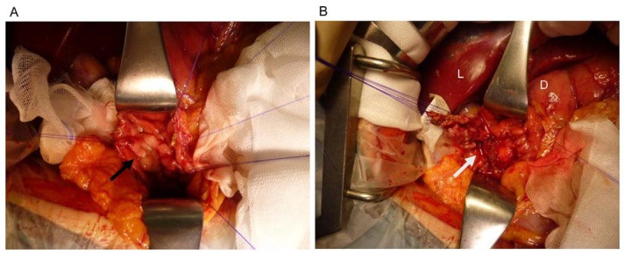
5 · AMPULECTOMIA TRANSDUODENAL E DPC
Na mesa: duodenotomia longitudinal e ressecção da papila com os dois ductos
2
1
1
Colecistectomia
Foto: A, tumor exposto (seta preta); B, leito (seta branca); L fígado, D duodeno.
3
Duodenotomia longitudinal
2
3
Papilas maior e menor
4
4
Adenoma e junção dos ductos
Mensagem Congelação positiva para carcinoma invasivo: converter para DPC.
Fonte: [14] · Figuras: Sorribas 2024 · Figure 1 · CC BY · PMC11642110 (BioRender, autores); Sekine 2021 · Figure 1 · CC BY · PMC8509540
sumário
19
Notes:
A ampulectomia transduodenal, na visão do cirurgião por laparotomia subcostal direita, com o duodeno mobilizado por Kocher. [clique 1] Começa pela colecistectomia e cateterização da via biliar, [clique 2] aí uma duodenotomia longitudinal de uns 5 cm na borda livre, centrada na papila [14]. [clique 3] Identifica papila maior e menor, [clique 4] e resseca o adenoma com a junção do colédoco e do Wirsung, com congelação de tumor e margens; se vier carcinoma invasivo, converte para DPC no mesmo ato [14]. [clique 5] À direita, a foto de um caso real de outra série: o tumor exposto depois da duodenotomia e o leito depois da ressecção, com fígado e duodeno marcados. [~13:43]

Slide 20
5 · AMPULECTOMIA TRANSDUODENAL E DPC
A ampulectomia transduodenal poupa o pâncreas, mas não trata linfonodo
BELLVITGE · 53 AMPULECTOMIAS CIRÚRGICAS
Pré-requisitos: N0 e M0
Morbidade 30 dias
32,1%
Tamanho mais citado: até 2–3 cm
Clavien ≥ IIIa
9,4%
Sem linfadenectomia: não trata carcinoma com risco nodal
Mortalidade 90 dias
1,9%
Recidiva
11,3%
MENSAGEM
Indicação: adenoma sem saída endoscópica e sem carcinoma.
Fontes: [1,14,21]
sumário
20
Notes:
Na série de Bellvitge, 53 ampulectomias cirúrgicas em 25 anos [14], [clique 1] a morbidade em 30 dias foi 32,1%, a grave 9,4% e a mortalidade em 90 dias 1,9%, [clique 2] com recidiva de 11,3%, e cinco das seis recidivas vieram três anos ou mais depois, por isso a vigilância é longa. [clique 3] As indicações: N0 e M0 obrigatórios, lesão em geral até 2 a 3 cm, [clique 4] e ela não faz linfadenectomia, então não trata carcinoma com risco nodal [14,21]. [clique 5] A vantagem é preservar o pâncreas, o que ajuda no paciente de alto risco. [~14:25]

Slide 21
5 · AMPULECTOMIA TRANSDUODENAL E DPC
A cirurgia ganha em margem, mas a recidiva é a mesma e a DPC complica quase o dobro
Desfecho | Endoscópica | Ampulectomia cirúrgica | DPC
R0 | 76,6% | 96,4% | 98,9%
Complicações | 24,7% | 28,3% | 44,7%
Recidiva (metanálise de 59 estudos) | 13,0% | 9,4% | 14,2% (NS)
Recidiva em 5 anos, adenoma benigno | 15,7% | 17,6% | —
Mensagem Mais R0 não significou menos recidiva.
Fontes: [12,13]
sumário
21
Notes:
Agora a comparação das três vias. [clique 1] A cirurgia ganha em R0, 96,4 e 98,9% contra 76,6% na endoscópica [12]. [clique 2] Só que isso não vira menos recidiva: 13, 9,4 e 14,2%, sem diferença, e em cinco anos, no adenoma benigno esporádico, 15,7% na endoscópica contra 17,6% na cirúrgica [13]. [clique 3] E a DPC custa 44,7% de complicações. O R0 da endoscopia é mal definido e heterogêneo entre os estudos, e é por isso que o número não se traduz em recidiva [12]. [~15:02]

Slide 22
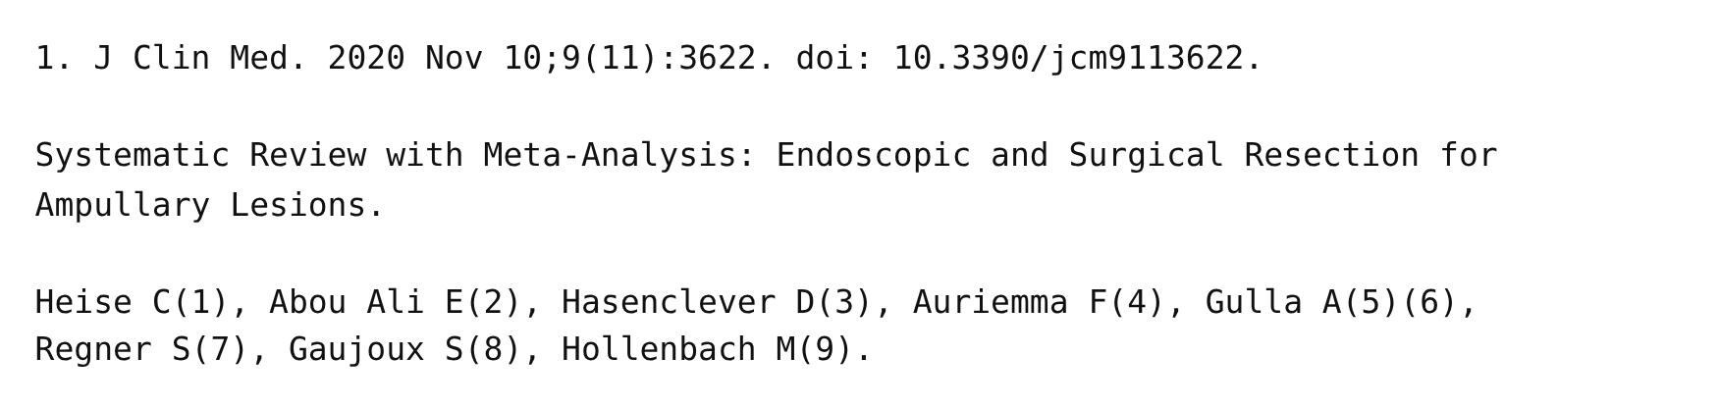
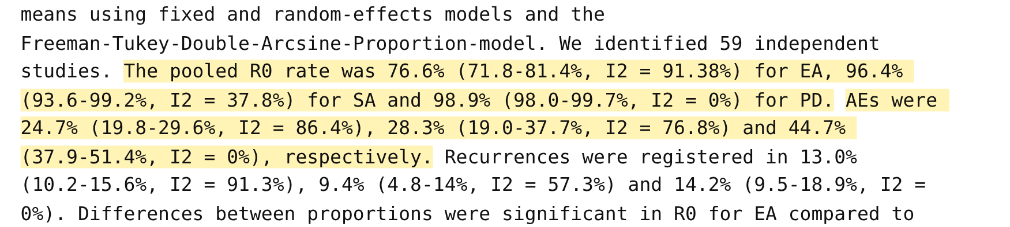
5 · AMPULECTOMIA TRANSDUODENAL E DPC
A fonte: Heise 2020 — R0 de 76,6% × 96,4% × 98,9%, e complicações de 24,7% × 28,3% × 44,7%
TRADUÇÃO
R0 agrupado: 76,6% na ampulectomia endoscópica, 96,4% na ampulectomia cirúrgica e 98,9% na duodenopancreatectomia; eventos adversos 24,7%, 28,3% e 44,7%, respectivamente.
Heise 2020, J Clin Med 9(11):3622 [12] · Print do registro PubMed (texto original; marca-texto amarelo)
sumário
22
Notes:
A fonte da tabela, no resumo da metanálise de Heise, com 59 estudos [12]. [clique 1] O R0 agrupado foi 76,6% na endoscópica, 96,4% na cirúrgica e 98,9% na DPC, e os eventos adversos, 24,7, 28,3 e 44,7%. [clique 2] Só lembrando que a heterogeneidade dos estudos endoscópicos foi muito alta, I² de 91%. [~15:25]

Slide 23
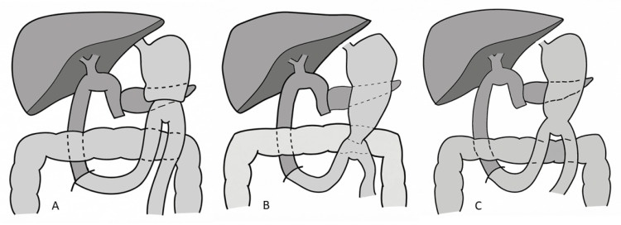
5 · AMPULECTOMIA TRANSDUODENAL E DPC
Clássico ou com preservação do piloro: mesma sobrevida, e a margem decide
Mortalidade OR 0,64; sobrevida HR 0,84 (sem diferença)
Preservação do piloro (PPPD): −45 min; menos sangramento
Esvaziamento gástrico: pior na PPPD (OR 3,03) na Cochrane; igual no ECR
A · Whipple clássico (antrectomia) B · Preservação do piloro (Traverso-Longmire, 1978) C · Ressecção do piloro
Esquemas fora de escala anatômica (legenda original).
MENSAGEM
Escolha pela margem e pela extensão para bulbo e antro.
Fontes: [15,16,17] · Figura: Gamboa-Hoil 2025 · Figure 5 · CC BY · PMC12805197
sumário
23
Notes:
Quando é DPC, qual DPC? [clique 1] Em A o Whipple clássico, com antrectomia, em B a preservação do piloro e em C a ressecção do piloro. E a correção da programação: Traverso e Longmire, em 1978, descreveram justamente a preservação do piloro [17], não a ampulectomia transduodenal. [clique 2] Na Cochrane, mortalidade e sobrevida iguais, com a PPPD mais rápida, 45 minutos a menos, e sangrando menos [15]; [clique 3] o retardo do esvaziamento gástrico favoreceu o clássico na Cochrane, mas foi igual no ECR de Tran, com 170 pacientes [16]. [clique 4] Então a escolha é pela margem e pela extensão, não pela sobrevida. [~16:10]

Slide 24
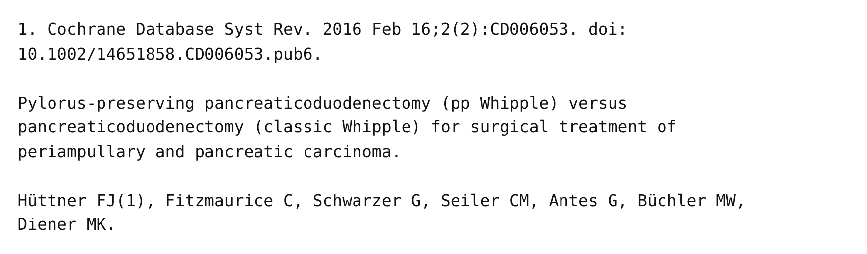
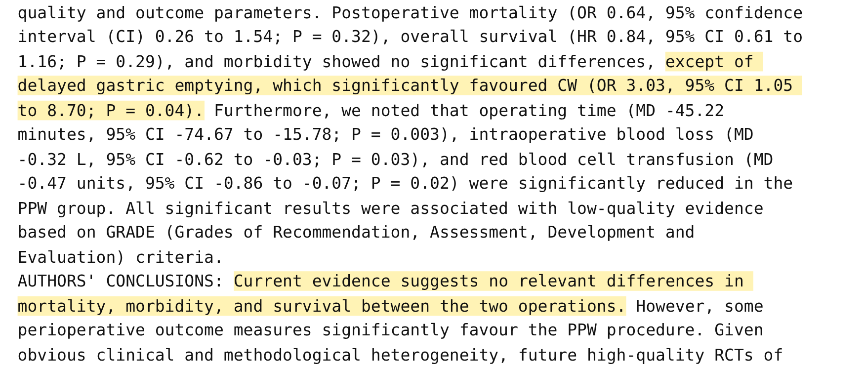
5 · AMPULECTOMIA TRANSDUODENAL E DPC
A fonte: Cochrane 2016 — clássico e preservação do piloro sem diferença de mortalidade e sobrevida
TRADUÇÃO
Sem diferença relevante de mortalidade, morbidade e sobrevida entre Whipple clássico e com preservação do piloro; a única diferença de morbidade foi o retardo do esvaziamento gástrico, que favoreceu o Whipple clássico (OR 3,03).
Hüttner 2016, Cochrane CD006053 [15] · Print do registro PubMed (texto original; marca-texto amarelo)
sumário
24
Notes:
E a fonte da comparação, a revisão Cochrane de 2016, com 8 ensaios e 512 pacientes [15]. [clique 1] Sem diferença relevante de mortalidade, morbidade e sobrevida, e a única diferença foi o retardo do esvaziamento gástrico, que favoreceu o Whipple clássico, com OR de 3,03. [clique 2] Lembrando que a qualidade da evidência foi baixa pelo GRADE. [~16:35]

Slide 25
5 · AMPULECTOMIA TRANSDUODENAL E DPC
No T1, a submucosa é a fronteira: linfonodo de 0% para 25%
LINFONODO POSITIVO NO CARCINOMA AMPULAR T1
T1 ressecado: sobrevida em 5 anos de 74,5%
Restrito à mucosa
0%
N+ foi o único fator de sobrevida (HR 2,8)
Atinge a submucosa
25%
Caso didático: pT1b na peça → DPC
T1 · SEER (DPC)
22%
T1 · Tata Memorial
25%
MENSAGEM
Carcinoma com submucosa: DPC com linfadenectomia.
Fontes: [21,22,23]
sumário
25
Notes:
O ponto que separa endoscopia de cirurgia é o linfonodo no T1. [clique 1] Quando a invasão fica na mucosa, o linfonodo foi positivo em 0%, e quando chega à submucosa, em 25% [22]. [clique 2] No SEER, 22% dos T1 operados por DPC tinham linfonodo positivo [21], e no Tata Memorial, 25% de 92 T1 ressecados [23]. [clique 3] Lá, a sobrevida em 5 anos do T1 ressecado foi 74,5%, e o N positivo foi o único fator de sobrevida, HR 2,8 [23]. [clique 4] Voltando ao caso: se a peça dela vier com carcinoma na submucosa, [clique 5] ela vai para a DPC com linfadenectomia. [~17:20]

Slide 26
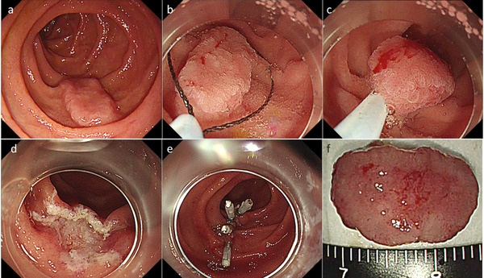
6 · DUODENO NÃO AMPULAR
No duodeno não ampular, o diagnóstico é endoscópico e a mucosectomia é a primeira linha
Adenoma duodenal: pedir colonoscopia
Todo adenoma: considerar ressecção endoscópica; mucosectomia é a 1ª linha
ESD só com experts; EUS: VPN 90% para invasão da muscular
MENSAGEM
EDA cuidadosa até D3, com cap ou duodenoscópio perto das papilas.
Mucosectomia sob imersão em água: lesão de 15 mm, laçada, ressecada em peça única, defeito fechado com clipes.
Fontes: [3,26] · Figura: Kato 2021 · FIGURE 1 · CC BY · PMC8828234
sumário
26
Notes:
Saindo da papila para o duodeno não ampular, D2 e D3. O diagnóstico precoce é endoscópico: EDA cuidadosa até a terceira porção, com cap e, perto das papilas, duodenoscópio lateral [3]. [clique 1] Achou adenoma duodenal, pede colonoscopia, porque ele pode ser marcador de polipose [3]. [clique 2] Todo adenoma duodenal deve ser considerado para ressecção endoscópica, e a mucosectomia é a primeira linha, como na figura, feita sob imersão em água, com fechamento por clipes [3]. [clique 3] A ESD fica só para mãos experientes, e a EUS ajuda a excluir invasão, com valor preditivo negativo de 90% para a muscular [26]. [clique 4] Resumindo: olhar com calma até D3. [~18:08]

Slide 27
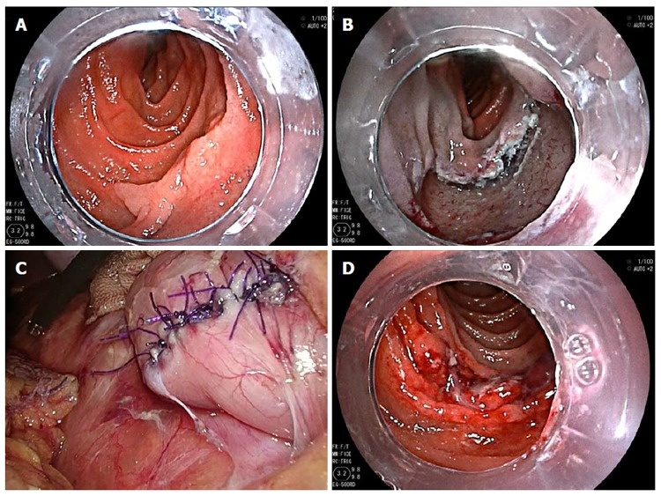
6 · DUODENO NÃO AMPULAR
Quando a endoscopia não basta: cirurgia limitada para benignos, DPC para carcinoma
Cirurgia com preservação do pâncreas: em bloco 100% × 53% na mucosectomia
D-LECS: Clavien ≥ II em 5–6,5%
PAF Spigelman IV: câncer em 36% em 10 anos (II–III: 2%)
Carcinoma invasivo em D2 periampular: DPC
D-LECS: A, tumor; B, leito após ESD por dentro; C, sutura laparoscópica por fora; D, conferência endoscópica.
MENSAGEM
Spigelman IV: considerar duodenectomia profilática.
Fontes: [3,18,26–29] · Figura: Ichikawa 2016 · Figure 3 · CC BY-NC · PMC5175255
sumário
27
Notes:
E quando a endoscopia não basta? [clique 1] Na série da Mayo, a cirurgia com preservação do pâncreas tirou a lesão em bloco em 100% contra 53% da mucosectomia, só que as lesões operadas eram maiores [27]. [clique 2] A D-LECS, que é a ESD por dentro com sutura laparoscópica por fora, como na figura, teve eventos Clavien II ou mais entre 5 e 6,5% [28]. [clique 3] Na polipose adenomatosa familiar, o Spigelman IV teve 36% de câncer em 10 anos, contra 2% nos estágios II e III, e por isso se discute DPC ou duodenectomia com preservação do pâncreas profilática [18,29]. [clique 4] Carcinoma invasivo em D2 periampular, aí é DPC. [~18:56]

Slide 28
7 · SÍNTESE E FORJA · PERGUNTA 1
Pergunta 1: a EUS decide a profundidade; a ESGE dá os limites da endoscopia
ESGE: EUS + colangiorressonância para estadiar (forte)
EUS × TC: detecção 97% × 39%; T correto 72% × 22%
Separa submucosa respeitada (local) de muscular invadida (T2 → DPC)
Limites: linfonodo (sens. 0,61) e superestadiamento de 25–40%
Critérios ESGE: adenoma comprovado; sem intraductal; em bloco até 20–30 mm; cirurgia se > 4 cm, divertículo ou intraductal > 20 mm
MENSAGEM
Veredito: EUS para todos; endoscopia se adenoma restrito, sem intraductal e ≤ 20–30 mm; muscular invadida é DPC.
Fontes: [1,2,5]
sumário
28
Notes:
Respondendo a primeira. [clique 1] A ESGE manda estadiar todo tumor ampular com EUS e colangiorressonância [1], [clique 2] porque a EUS detecta 97% contra 39% da TC e acerta o T em 72 contra 22% [2]. [clique 3] Ela separa quem respeita a submucosa de quem invade a muscular, que é T2 e vai para DPC, [clique 4] só que erra o linfonodo e superestadia [2,5]. [clique 5] E os critérios da ESGE são esses: adenoma comprovado, sem extensão intraductal, em bloco até 20 a 30 mm, e cirurgia acima de 4 cm, com divertículo ou intraductal acima de 20 mm [1]. [clique 6] Esse é o veredito. [~19:42]

Slide 29
7 · SÍNTESE E FORJA · PERGUNTA 2
Pergunta 2: endoscopia primeiro; cirurgia local se benigno; DPC se carcinoma
Correção: Traverso-Longmire é a DPC com preservação do piloro (1978), não a ampulectomia transduodenal
Diagnóstico precoce: EDA até D3 com cap; duodenoscópio perto das papilas; colonoscopia
Ressecção endoscópica primeiro: mucosectomia é a 1ª linha; ESD com experts
Benigno sem saída endoscópica: D-LECS, duodenectomia segmentar ou TDA (N0, M0, até 2–3 cm)
Clássico × preservação do piloro: mesma mortalidade e sobrevida
MENSAGEM
Veredito: carcinoma é DPC; a variante se escolhe pela margem e pela extensão, não pela sobrevida.
Fontes: [3,14–17,26–28]
sumário
29
Notes:
A segunda, e aqui a correção prometida: [clique 1] Traverso e Longmire descreveram a DPC com preservação do piloro, então o epônimo está trocado na pergunta [17]. [clique 2] O diagnóstico precoce é EDA cuidadosa até D3, com cap, duodenoscópio perto das papilas, e colonoscopia [3]. [clique 3] O tratamento começa pela endoscopia, com mucosectomia [3]. [clique 4] Se é benigno e a endoscopia não resolve, cirurgia local, e a ampulectomia transduodenal exige N0 e M0 [14,27,28]. [clique 5] Entre clássico e preservação do piloro, mesma mortalidade e sobrevida [15,16]. [clique 6] Esse é o veredito. [~20:22]

Slide 30
7 · SÍNTESE E FORJA · PERGUNTA 3
Pergunta 3: sim, pode ser só endoscópica, e a peça é que decide
ESGE: papilectomia no adenoma sem intraductal (forte); em bloco até 20–30 mm
Cirurgia tem mais R0 (96,4–98,9% × 76,6%), mas a recidiva é igual
DPC: 44,7% de complicações × 24,7% na endoscópica
Recidiva pós-papilectomia: 92,4% resolvidas por endoscopia
Linfadenectomia só acrescenta se houver carcinoma com submucosa (N+ 25%)
MENSAGEM
Veredito: a cirurgia não é "sempre" superior; papilectomia como macrobiópsia e DPC se a peça mostrar submucosa invadida.
Fontes: [1,2,8,12,13,21,22]
sumário
30
Notes:
E a terceira. [clique 1] Sim, pode, desde que seja adenoma e a peça confirme, porque a ESGE recomenda a papilectomia no adenoma sem extensão intraductal e em bloco até 20 a 30 mm [1]. [clique 2] A cirurgia tem mais R0, só que a recidiva não muda [12,13], [clique 3] e a DPC complica quase o dobro [12]. [clique 4] Quando a endoscopia recidiva, quase sempre a própria endoscopia resolve [8]. [clique 5] A linfadenectomia só faz diferença se houver carcinoma na submucosa [21,22]. [clique 6] Então a superioridade cirúrgica não é sempre: a papilectomia funciona como macrobiópsia e, se a peça vier pior, completa com DPC. [~21:07]

Slide 31
7 · SÍNTESE E FORJA · QUESTÃO 1
Questão 1
Mulher de 58 anos, adenoma ampular de 18 mm com displasia de baixo grau na biópsia. EUS: lesão restrita à mucosa, muscular própria íntegra, sem extensão intraductal. Qual a conduta mais adequada?
A
Duodenopancreatectomia com preservação do piloro
B
Ampulectomia transduodenal com exame de congelação
C
Papilectomia endoscópica em bloco, com alça sem injeção submucosa, e prótese pancreática profilática
D
Vigilância endoscópica anual com biópsias
E
Papilectomia endoscópica sem prótese pancreática, reservando a prótese para quem tiver pancreatite
Questão construída a partir de [1]
sumário
31
Notes:
Agora vocês. Mulher de 58 anos, adenoma de 18 mm, displasia de baixo grau, EUS com a muscular íntegra e, o dado que decide, sem extensão intraductal. Qual a conduta mais adequada? Vou dar uns segundos para cada um escolher a sua letra, porque tem uma alternativa que parece certa e esquece um detalhe da técnica. [~21:47]

Slide 32
7 · SÍNTESE E FORJA · RESPOSTA 1
Resposta 1: alternativa C
C) Papilectomia endoscópica em bloco, com alça sem injeção submucosa, e prótese pancreática profilática
Alternativa | Por que não
A | DPC é para ≥ T2 ou carcinoma com submucosa
B | TDA é para inviabilidade endoscópica (> 4 cm, divertículo, intraductal > 20 mm)
D | Vigilância vem depois da ressecção, não no lugar dela
E | Omite a prótese pancreática, recomendação forte da ESGE
Fonte: [1]
sumário
32
Notes:
A resposta é a C: papilectomia em bloco, com alça sem injeção e prótese pancreática [1]. [clique 1] A DPC e a ampulectomia transduodenal são excesso para um adenoma restrito de 18 mm; a vigilância vem depois da ressecção, não no lugar dela; e a E é a pegadinha, porque está quase certa, só que tira a prótese, que é recomendação forte da ESGE. [~22:15]

Slide 33
7 · SÍNTESE E FORJA · QUESTÃO 2
Questão 2
A paciente do caso didático fez papilectomia em bloco da lesão de 25 mm. A peça mostra adenocarcinoma bem diferenciado invadindo a submucosa duodenal (pT1b), margens livres. TC sem metástase; ASA II. Próximo passo?
A
Duodenopancreatectomia com linfadenectomia regional
B
Vigilância endoscópica aos 3, 6 e 12 meses
C
Nova papilectomia para ampliar as margens
D
Ampulectomia transduodenal
E
Quimiorradioterapia exclusiva
Questão construída a partir de [21–23]
sumário
33
Notes:
A segunda questão fecha o nosso caso. Ela fez a papilectomia em bloco, só que a peça veio com adenocarcinoma invadindo a submucosa duodenal, com margens livres. A TC não tem metástase e ela é ASA II. Qual o próximo passo? Lembrem do caminho errado que a gente viu na máquina de decisão. [~22:54]

Slide 34
7 · SÍNTESE E FORJA · RESPOSTA 2
Resposta 2: alternativa A
A) Duodenopancreatectomia com linfadenectomia regional
Alternativa | Por que não
B | Vigilância vale para adenoma com margens livres
C | Nova papilectomia trata adenoma residual, não linfonodo
D | TDA não faz linfadenectomia; N+ de 25% com submucosa
E | Não é tratamento curativo do T1 ressecável
Fontes: [21–23]
sumário
34
Notes:
A resposta é a A, DPC com linfadenectomia regional. [clique 1] O motivo é o linfonodo: com a submucosa invadida, ele é positivo em 25% [22], e a ressecção local isolada tem sobrevida pior que a DPC [21]. Vigiar, repetir a papilectomia ou fazer a ampulectomia transduodenal deixam o linfonodo para trás, e a quimiorradioterapia não é tratamento curativo aqui. [~23:20]

Slide 35
7 · SÍNTESE E FORJA · QUESTÃO 3
Questão 3
Homem de 66 anos, ASA II, adenoma ampular de 3,5 cm com displasia de alto grau na biópsia. EUS e colangiorressonância: crescimento de 25 mm para dentro do colédoco, sem invasão da muscular própria. Qual a conduta mais adequada?
A
Papilectomia endoscópica em fatias e prótese pancreática
B
Ablação por radiofrequência endobiliar como tratamento primário
C
Prótese biliar e reavaliação em 3 meses
D
Ressecção cirúrgica: ampulectomia transduodenal com congelação, convertendo para DPC se houver carcinoma invasivo, ou DPC
E
Quimioterapia neoadjuvante seguida de reestadiamento
Questão construída a partir de [1,14,25]
sumário
35
Notes:
A terceira. Homem de 66 anos, ASA II, adenoma de 3,5 cm com displasia de alto grau, e o dado-pivô: crescimento de 25 mm para dentro do colédoco, sem invasão da muscular. Qual a conduta mais adequada? Pensem no limite da ESGE para o intraductal, que a gente viu na máquina de decisão e na citação da diretriz, e reparem que o tamanho sozinho já chama atenção. Uns segundos para cada um escolher. [~24:07]

Slide 36
7 · SÍNTESE E FORJA · RESPOSTA 3
Resposta 3: alternativa D
D) Ressecção cirúrgica: ampulectomia transduodenal com congelação, convertendo para DPC se houver carcinoma invasivo, ou DPC
Alternativa | Por que não
A | Intraductal > 20 mm: ESGE sugere cirurgia (recomendação 5)
B | Radiofrequência é adjuvante para resíduo intraductal após papilectomia
C | Prótese e reavaliação é paliação
E | Não há carcinoma invasivo comprovado
Fontes: [1,14,25]
sumário
36
Notes:
A resposta é a D, a ressecção cirúrgica. [clique 1] Com 25 mm de extensão intraductal, a ESGE sugere cirurgia [1], então a papilectomia está fora; a radiofrequência endobiliar é adjuvante para resíduo depois da papilectomia [25]; a prótese é paliação; e sem carcinoma invasivo não há por que fazer neoadjuvância. A ampulectomia com congelação, convertendo se vier carcinoma, ou a DPC, é o caminho [14]. [~24:36]

Slide 37
7 · SÍNTESE E FORJA
Tabela-mãe: do gatilho à conduta
Papila suspeita sem adenoma na biópsia
Não fazer papilectomia; repetir biópsia ou EUS com punção
Adenoma ampular confirmado
EUS + colangiorressonância antes de tratar
Muscular própria invadida (T2) na EUS
DPC, clássica ou com preservação do piloro
PAF com Spigelman IV
Considerar DPC ou duodenectomia profilática
Adenoma sem intraductal, ≤ 20–30 mm
Papilectomia em bloco + prótese pancreática
Intraductal > 20 mm, > 4 cm ou divertículo
Cirurgia: TDA se benigno; DPC se carcinoma
Intraductal de 1 a 20 mm
Decisão em centro experto
Peça com carcinoma na submucosa
DPC com linfadenectomia (N+ 25%)
Após qualquer ressecção ampular
Duodenoscopia e biópsia: 3, 6, 12 meses e anual ≥ 5 anos
Recidiva pós-papilectomia
Retratamento endoscópico (92% resolvidas)
Adenoma duodenal não ampular
Colonoscopia + mucosectomia (1ª linha)
T1 tratado só com ressecção local
Evitar se o paciente tolera DPC
■ conduta definida ■ individualizar ■ alerta ■ perigo
Fontes: [1–3,8,14,18,21,22]
sumário
37
Notes:
Essa é a tabela-mãe, para levar para casa, gatilho e conduta, com a cor da classe na borda: verde é conduta definida, ameixa é individualizar, âmbar é alerta e vinho é perigo. [clique 1] A primeira linha é o diagnóstico e o estadiamento, [clique 2] a segunda é a escolha da via, [clique 3] e a terceira é o que fazer depois e no duodeno não ampular [1–3,8,18,21,22]. [~25:05]

Slide 38
7 · SÍNTESE E FORJA
Cinco mensagens para levar
1
Biópsia benigna não exclui carcinoma: a peça estadia
2
EUS + colangiorressonância antes de qualquer conduta
3
Adenoma restrito, sem intraductal, ≤ 20–30 mm: papilectomia em bloco + prótese
4
Carcinoma com submucosa ou muscular: DPC com linfadenectomia
5
Toda ressecção ampular: vigilância endoscópica por ≥ 5 anos
Mensagem A profundidade decide a via; a peça confirma.
Fontes: [1,2,12,21,22]
sumário
38
Notes:
Para fechar, cinco mensagens. [clique 1] Biópsia benigna não exclui carcinoma. [clique 2] EUS mais colangiorressonância antes de qualquer conduta. [clique 3] Adenoma restrito, sem extensão intraductal e até 20 a 30 mm é papilectomia em bloco com prótese. [clique 4] Carcinoma na submucosa ou muscular é DPC com linfadenectomia. [clique 5] E qualquer ressecção ampular pede vigilância de pelo menos cinco anos. [clique 6] No fim, quem decide a via é a profundidade, e quem confirma é a peça. Obrigada, e fico à disposição para as perguntas. [~25:41]

Slide 39
7 · SÍNTESE E FORJA
Referências
1. Vanbiervliet G, et al. Endoscopic management of ampullary tumors: European Society of Gastrointestinal Endoscopy (ESGE) Guideline. Endoscopy. 2021;53(4):429-48. PMID 33728632.
2. Stornello C, et al. The Role of Endoscopic Ultrasound in Ampullary Lesion Management. Diagnostics (Basel). 2024;14(17):1855. PMID 39272640.
3. Vanbiervliet G, et al. Endoscopic management of superficial nonampullary duodenal tumors: European Society of Gastrointestinal Endoscopy (ESGE) Guideline. Endoscopy. 2021;53(5):522-34. PMID 33822331.
4. ASGE Standards of Practice Committee; Chathadi KV, et al. The role of endoscopy in ampullary and duodenal adenomas. Gastrointest Endosc. 2015;82(5):773-81. PMID 26260385.
5. Ye X, et al. Diagnostic accuracy of endoscopic ultrasound and intraductal ultrasonography for assessment of ampullary tumors: a meta-analysis. Scand J Gastroenterol. 2022;57(10):1158-68. PMID 35486096.
6. Trikudanathan G, et al. Staging accuracy of ampullary tumors by endoscopic ultrasound: meta-analysis and systematic review. Dig Endosc. 2014;26(5):617-26. PMID 24533918.
7. Spadaccini M, et al. Endoscopic papillectomy for neoplastic ampullary lesions: a systematic review with pooled analysis. United European Gastroenterol J. 2020;8(1):44-51. PMID 32213054.
8. Spadaccini M, et al. Endoscopic papillectomy for ampullary lesions: pooled analysis with meta-regression analysis of outcomes. Endoscopy. 2026;58(5):550-61. PMID 41092955.
9. Chandan S, et al. Prophylactic pancreatic duct stenting to reduce the risk of post-ampullectomy pancreatitis: a comprehensive review and meta-analysis of 1858 patients. Surg Endosc. 2024;38(9):4798-813. PMID 39030415.
10. Harewood GC, et al. Prospective, randomized, controlled trial of prophylactic pancreatic stent placement for endoscopic snare excision of the duodenal ampulla. Gastrointest Endosc. 2005;62(3):367-70. PMID 16111953.
11. Wang Y, et al. The efficacy of prophylactic pancreatic stents against complications of post-endoscopic papillectomy or endoscopic ampullectomy: a systematic review and meta-analysis. Therap Adv Gastroenterol. 2019;12:1756284819855342. PMID 31263509.
12. Heise C, et al. Systematic review with meta-analysis: endoscopic and surgical resection for ampullary lesions. J Clin Med. 2020;9(11):3622. PMID 33182806.
13. Garg R, et al. Long-term recurrence after endoscopic versus surgical ampullectomy of sporadic ampullary adenomas: a systematic review and meta-analysis. Surg Endosc. 2023;37(7):5022-44. PMID 37221416.
14. Sorribas M, et al. Pushing the boundaries of ampullectomy for benign ampullary tumors: 25-year outcomes of surgical ampullary resection associated with duodenectomy or biliary resection. J Clin Med. 2024;13(23):7220. PMID 39685678.
15. Hüttner FJ, et al. Pylorus-preserving pancreaticoduodenectomy (pp Whipple) versus pancreaticoduodenectomy (classic Whipple) for surgical treatment of periampullary and pancreatic carcinoma. Cochrane Database Syst Rev. 2016;2(2):CD006053. PMID 26905229.
16. Tran KT, et al. Pylorus preserving pancreaticoduodenectomy versus standard Whipple procedure: a prospective, randomized, multicenter analysis of 170 patients with pancreatic and periampullary tumors. Ann Surg. 2004;240(5):738-45. PMID 15492552.
17. Traverso LW, et al. Preservation of the pylorus in pancreaticoduodenectomy. Surg Gynecol Obstet. 1978;146(6):959-62. PMID 653575.
18. Groves CJ, et al. Duodenal cancer in patients with familial adenomatous polyposis (FAP): results of a 10 year prospective study. Gut. 2002;50(5):636-41. PMID 11950808.
19. Westgaard A, et al. Pancreatobiliary versus intestinal histologic type of differentiation is an independent prognostic factor in resected periampullary adenocarcinoma. BMC Cancer. 2008;8:170. PMID 18547417.
20. Westgaard A, et al. Intestinal-type and pancreatobiliary-type adenocarcinomas: how does ampullary carcinoma differ from other periampullary malignancies? Ann Surg Oncol. 2013;20(2):430-9. PMID 22956064.
21. Amini A, et al. Is local resection adequate for T1 stage ampullary cancer? HPB (Oxford). 2015;17(1):66-71. PMID 25395092.
22. Gu Z, et al. Choice of surgical procedures for patients with stage T1 carcinoma of the papilla of Vater: a retrospective study. Transl Cancer Res. 2020;9(11):7113-24. PMID 35117316.
23. Varty GP, et al. Outcomes and recurrence patterns following resection of T1 ampullary carcinomas: single centre experience of 92 cases. HPB (Oxford). 2025;27(10):1328-39. PMID 40813200.
24. de Jong EJM, et al. A population-based study on incidence, treatment, and survival in ampullary cancer in the Netherlands. Eur J Surg Oncol. 2021;47(7):1742-9. PMID 33712346.
25. Landim DL, et al. Radiofrequency ablation for ampullary neoplasia with intraductal extension after endoscopic papillectomy: systematic review and meta-analysis. Endosc Int Open. 2024;12(3):E440-7. PMID 38550766.
26. Azih LC, et al. Endoscopic ultrasound evaluation in the surgical treatment of duodenal and peri-ampullary adenomas. World J Gastroenterol. 2013;19(4):511-5. PMID 23382629.
27. Bartel MJ, et al. Endoscopic and surgical management of nonampullary duodenal neoplasms. Surg Endosc. 2018;32(6):2859-69. PMID 29392469.
28. Hayami M, et al. Safety and feasibility of laparoscopic and endoscopic cooperative surgery with endoscopic submucosal dissection for large superficial non-ampullary duodenal epithelial tumors. Ann Gastroenterol Surg. 2026;10(2):460-9. PMID 41799589.
29. Aelvoet AS, et al. Pancreas-preserving total duodenectomy for advanced duodenal polyposis in patients with familial adenomatous polyposis: short and long-term outcomes. HPB (Oxford). 2022;24(10):1642-50. PMID 35568653.
30. Aelvoet AS, et al. Outcomes following duodenectomy in patients with familial adenomatous polyposis. Endosc Int Open. 2024;12(5):E659-65. PMID 38707599.
31. Perysinakis I, et al. Ampullary cancer — a separate clinical entity? Histopathology. 2014;64(6):759-68. PMID 24456259.
32. Harada H, et al. Short-term outcomes of a refined duodenal LECS technique: a single-center retrospective series. Surg Oncol. 2026;69:102578. PMID 42815342.
33. Hoyuela C, et al. Treatment options for villous adenoma of the ampulla of Vater. HPB Surg. 2000;11(5):325-31. PMID 10674748.
Correções da programação: ESGE = Endoscopy 2021;53(4):429-48 (não 53(3):297-316); Stornello = Diagnostics (Basel) 2024 (não Gastroenterology Insights)
sumário
39
Notes:
Essas são as 33 referências citadas, no formato Vancouver, com PMID ou DOI. Duas correções em relação à programação: a diretriz da ESGE saiu na Endoscopy 2021, volume 53, número 4, páginas 429 a 448, e não no número 3; e o artigo de Stornello foi publicado na Diagnostics, de Basileia, e não na Gastroenterology Insights. [~26:06]

Slide 40
7 · SÍNTESE E FORJA
Fontes das figuras e dos prints
1. Nguyen MTT, Paladiya R, Dahiya DS et al. Endoscopic Management of Ampullary Adenomas: A Comprehensive Review. Journal of Clinical Medicine. 2025. (J Clin Med. 2025 May 18;14(10):3532. doi: 10.3390/jcm14103532) Figure 1. CC BY. PMC12112356. https://pmc-oa-opendata.s3.amazonaws.com/PMC12112356.1/jcm-14-03532-g001.jpg
2. Hank T, Klaiber U, Sahora K et al. Surgery for periampullary pancreatic cancer [Chirurgie periampullärer Pankreaskarzinome]. Der Chirurg; Zeitschrift Fur Alle Gebiete Der Operativen Medizen. 2021. (Chirurg. 2021 Jul 14;92(9):776–87. [Article in German] doi: 10.1007/s00104-021-01462-1) Fig. 1. CC BY. PMC8384803. https://pmc-oa-opendata.s3.amazonaws.com/PMC8384803.1/104_2021_1462_Fig1_HTML.jpg
3. Hyun JJ. Endoscopic Management of Ampulla of Vater Tumors [십이지장 유두부 종양의 내시경적적 치료]. The Korean Journal of Gastroenterology. 2025. (Korean J Gastroenterol. 2025 Jul 25;85(3):260–7. [Article in Korean] doi: 10.4166/kjg.2025.059) Fig. 1. CC BY-NC. PMC12305071. https://pmc-oa-opendata.s3.amazonaws.com/PMC12305071.1/kjg-85-3-260-f1.jpg
4. Nguyen MTT, Paladiya R, Dahiya DS et al. Endoscopic Management of Ampullary Adenomas: A Comprehensive Review. Journal of Clinical Medicine. 2025. (J Clin Med. 2025 May 18;14(10):3532. doi: 10.3390/jcm14103532) Figure 5. CC BY. PMC12112356. https://pmc-oa-opendata.s3.amazonaws.com/PMC12112356.1/jcm-14-03532-g005.jpg
5. Palmeri M, Funel N, Di Franco G et al. Tissue microarray-chip featuring computerized immunophenotypical characterization more accurately subtypes ampullary adenocarcinoma than routine histology. World Journal of Gastroenterology. 2020. (World J Gastroenterol. 2020 Nov 21;26(43):6822–36. doi: 10.3748/wjg.v26.i43.6822) Figure 1. CC BY-NC. PMC7684454. https://pmc-oa-opendata.s3.amazonaws.com/PMC7684454.1/WJG-26-6822-g001.jpg
6. Shin IS, Lee YN, Moon JH. Diagnostic Work-up and Evaluation of Nonmalignant Ampullary Neoplasms [비암성 바터씨 팽대부 종양의 진단검사와 평가]. The Korean Journal of Gastroenterology. 2025. (Korean J Gastroenterol. 2025 Jul 25;85(3):253–9. [Article in Korean] doi: 10.4166/kjg.2025.061) Fig. 3. CC BY-NC. PMC12305084. https://pmc-oa-opendata.s3.amazonaws.com/PMC12305084.1/kjg-85-3-253-f3.jpg
7. Shin IS, Lee YN, Moon JH. Diagnostic Work-up and Evaluation of Nonmalignant Ampullary Neoplasms [비암성 바터씨 팽대부 종양의 진단검사와 평가]. The Korean Journal of Gastroenterology. 2025. (Korean J Gastroenterol. 2025 Jul 25;85(3):253–9. [Article in Korean] doi: 10.4166/kjg.2025.061) Fig. 2. CC BY-NC. PMC12305084. https://pmc-oa-opendata.s3.amazonaws.com/PMC12305084.1/kjg-85-3-253-f2.jpg
8. Moon JH, Choi HJ, Lee YN. Current Status of Endoscopic Papillectomy for Ampullary Tumors. Gut and Liver. 2014. (Gut Liver. 2014 Nov 1;8(6):598–604. doi: 10.5009/gnl14099) Fig. 5. CC BY-NC. PMC4215444. https://pmc-oa-opendata.s3.amazonaws.com/PMC4215444.1/gnl-08-598f5.jpg
9. Sorribas M, Carnaval T, Secanella L et al. Pushing the Boundaries of Ampullectomy for Benign Ampullary Tumors: 25-Year Outcomes of Surgical Ampullary Resection Associated with Duodenectomy or Biliary Resection. Journal of Clinical Medicine. 2024. (J Clin Med. 2024 Nov 27;13(23):7220. doi: 10.3390/jcm13237220) Figure 1. CC BY. PMC11642110. https://pmc-oa-opendata.s3.amazonaws.com/PMC11642110.1/jcm-13-07220-g001.jpg
10. Sekine M, Watanabe F, Ishii T et al. Investigation of the Indications for Endoscopic Papillectomy and Transduodenal Ampullectomy for Ampullary Tumors. Journal of Clinical Medicine. 2021. (J Clin Med. 2021 Sep 28;10(19):4463. doi: 10.3390/jcm10194463) Figure 1. CC BY. PMC8509540. https://pmc-oa-opendata.s3.amazonaws.com/PMC8509540.1/jcm-10-04463-g001.jpg
11. Gamboa-Hoil SI. Delayed Gastric Emptying After Pancreaticoduodenectomy: Impact of Reconstruction Techniques. Cureus. 2025. (Cureus. 2025 Dec 15;17(12):e99342. doi: 10.7759/cureus.99342) Figure 5. CC BY. PMC12805197. https://pmc-oa-opendata.s3.amazonaws.com/PMC12805197.1/cureus-0017-00000099342-i05.jpg
12. Kato M, Kanai T, Yahagi N. Endoscopic resection of superficial non‐ampullary duodenal epithelial tumor. DEN Open. 2021. (DEN Open. 2021 Sep 5;2(1):e54. doi: 10.1002/deo2.54) FIGURE 1. CC BY. PMC8828234. https://pmc-oa-opendata.s3.amazonaws.com/PMC8828234.1/DEO2-2-e54-g004.jpg
13. Ichikawa D, Komatsu S, Dohi O et al. Laparoscopic and endoscopic co-operative surgery for non-ampullary duodenal tumors. World Journal of Gastroenterology. 2016. (World J Gastroenterol. 2016 Dec 21;22(47):10424–31. doi: 10.3748/wjg.v22.i47.10424) Figure 3. CC BY-NC. PMC5175255. https://pmc-oa-opendata.s3.amazonaws.com/PMC5175255.1/WJG-22-10424-g003.jpg
14. Prints de citação: registros oficiais do PubMed (NCBI E-utilities, texto do resumo sem alteração, marca-texto amarelo) de [1], [12] e [15]; uso como citação curta, fins educacionais.
Figuras de PMC Open Access; marcadores e rótulos sobrepostos pela autora, sem alterar as imagens
sumário
40
Notes:
E as fontes das figuras: todas são figuras originais de artigos de acesso aberto, com licença Creative Commons, sem nenhuma imagem gerada; algumas foram anotadas por cima com marcadores numerados e rótulos, sempre sem alterar a imagem. Os prints de citação vieram do registro oficial do PubMed, com o texto original e só o marca-texto por cima. [~26:31]

